Slide 1

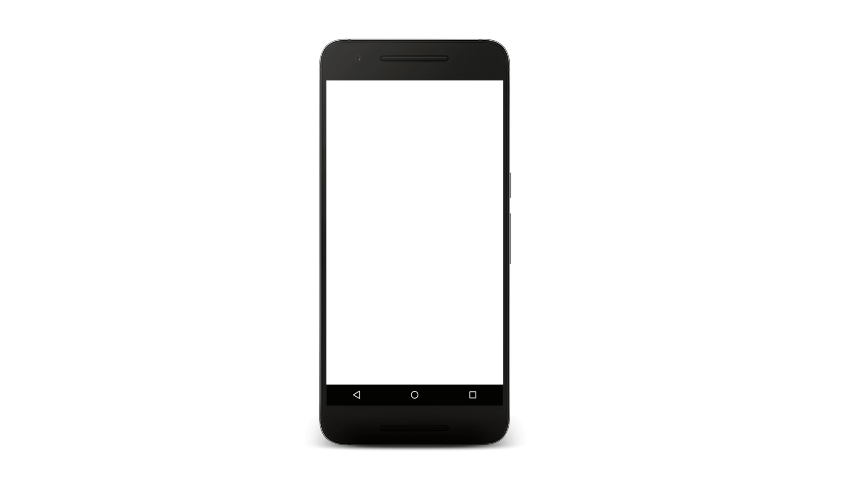

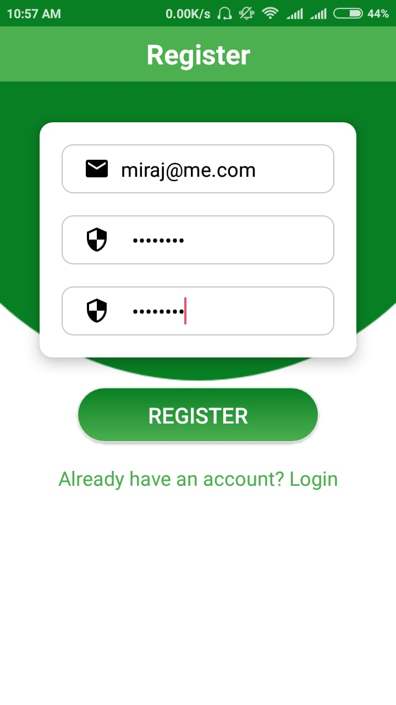

Slide 2
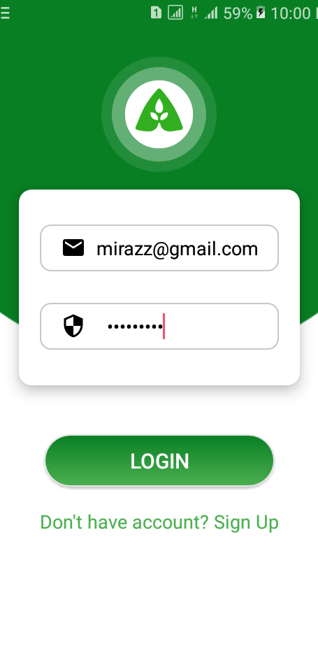
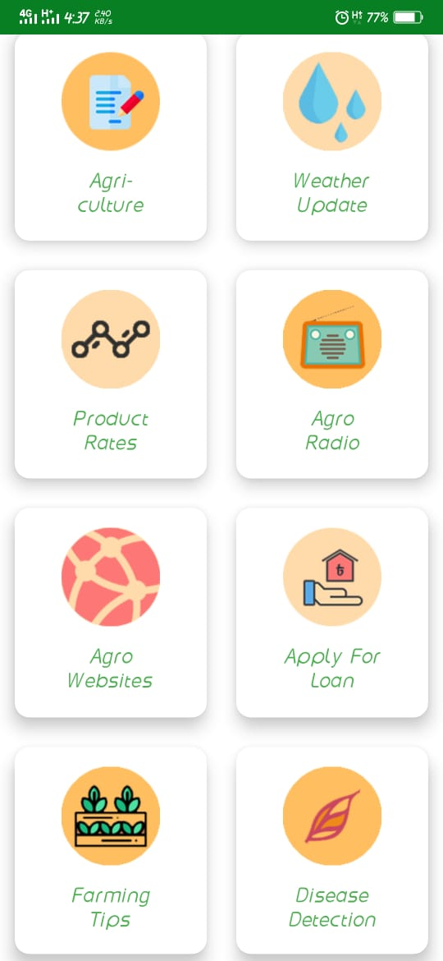

Slide 3


AgroFeed

Slide 4
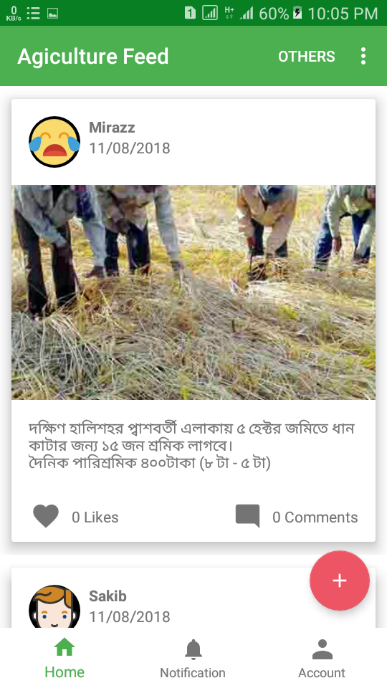
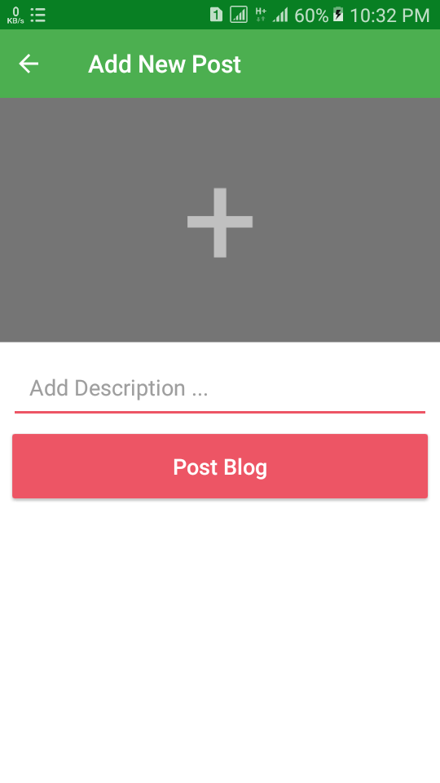
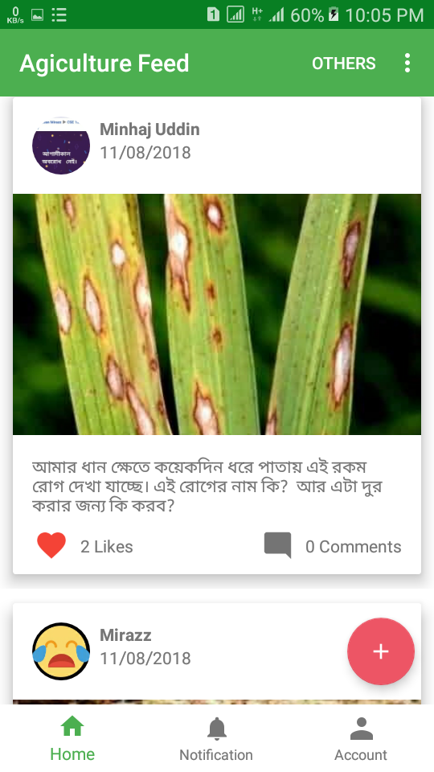


Slide 5

Loan
Activity

Slide 6
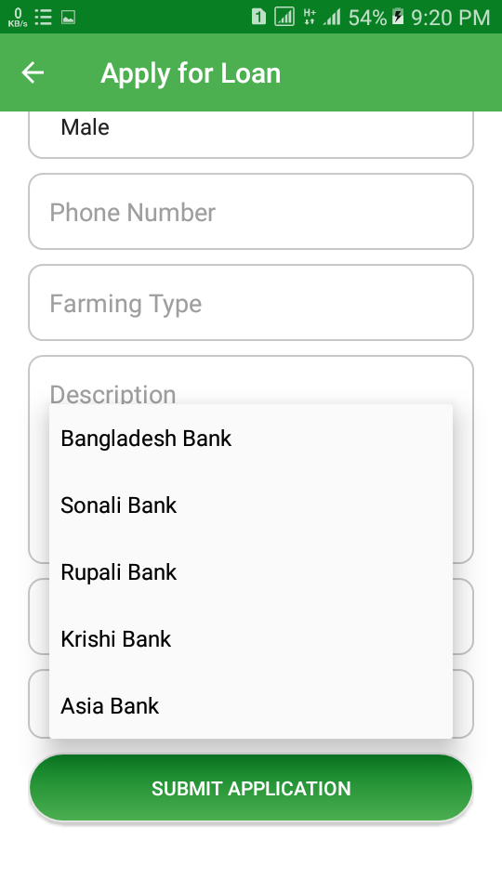
Loan form

Slide 7
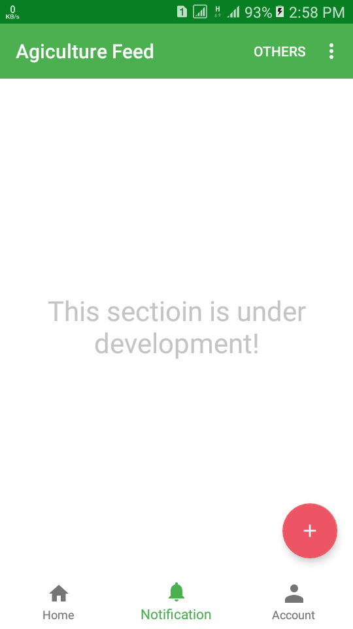

↕অগ্রনী ব্যাংক আপনার আবেদনটি গ্রহন করেছে।
↕আপনার নিকটস্থ অগ্রনী ব্যাংক শাখায় আপনার ছবি ও ভোটার আইডি জমা দিয়ে যোগাযোগ করুন।
Notification
Bank feedback

Slide 8
Weather
Activity

Slide 9

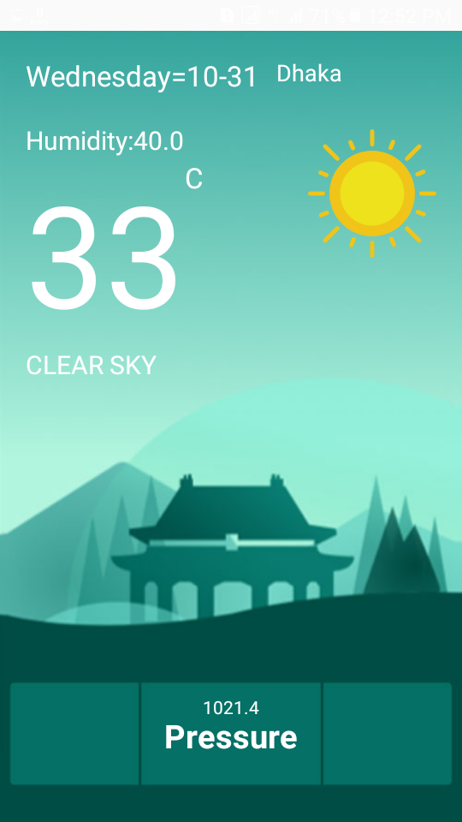
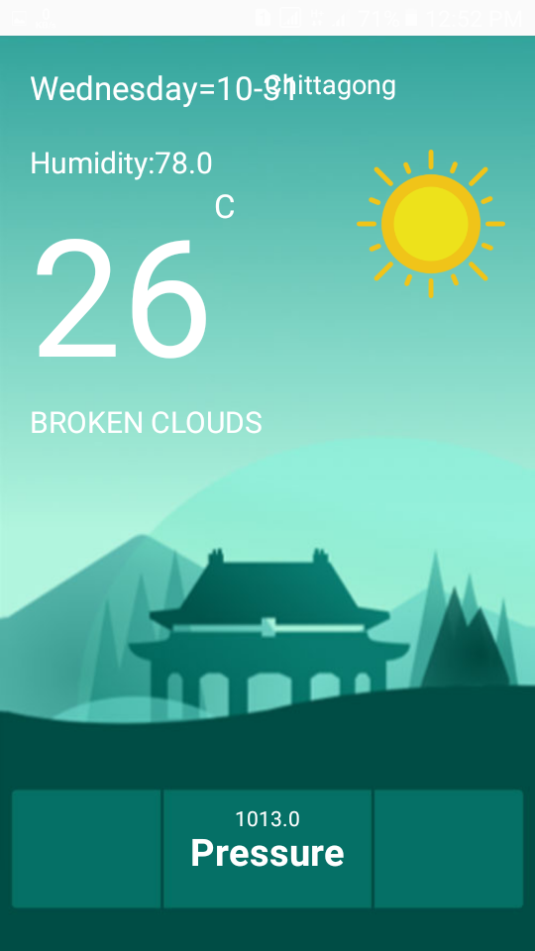

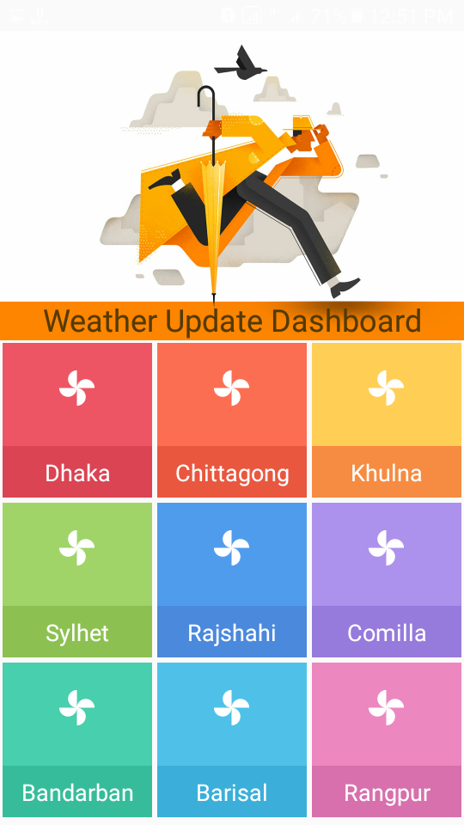


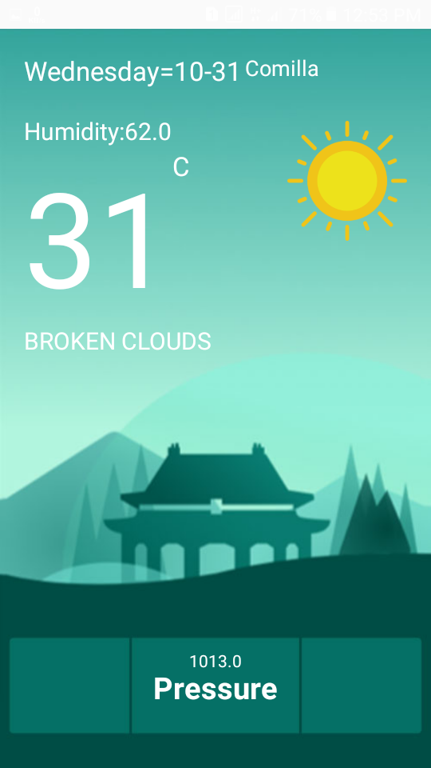

Slide 10
↙ আগামীকাল চট্টগ্রাম ও পাশ্ববর্তী এলাকায় বজ্র সহ
ভারী বর্ষন হতে পারে।
Notification
Weather update

Slide 11
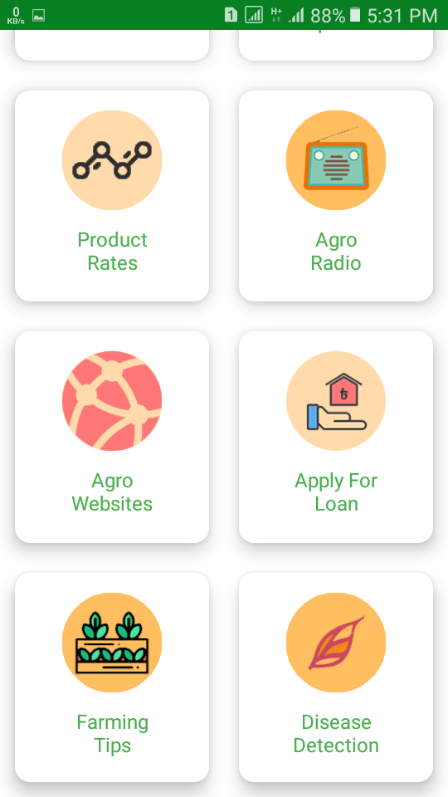
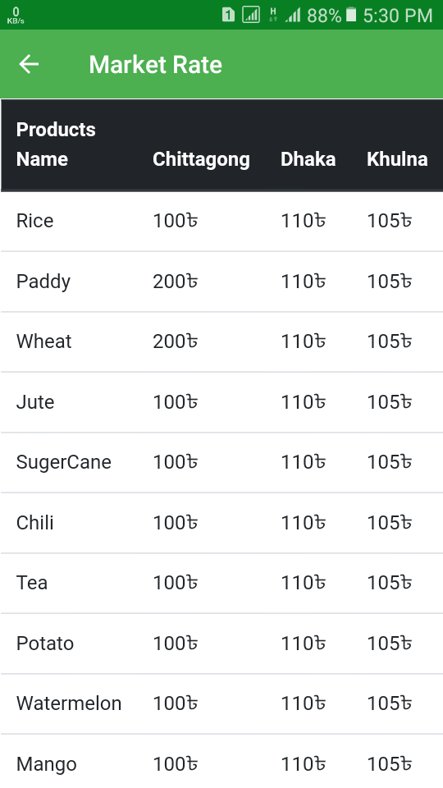

Slide 12
Social help

Slide 13
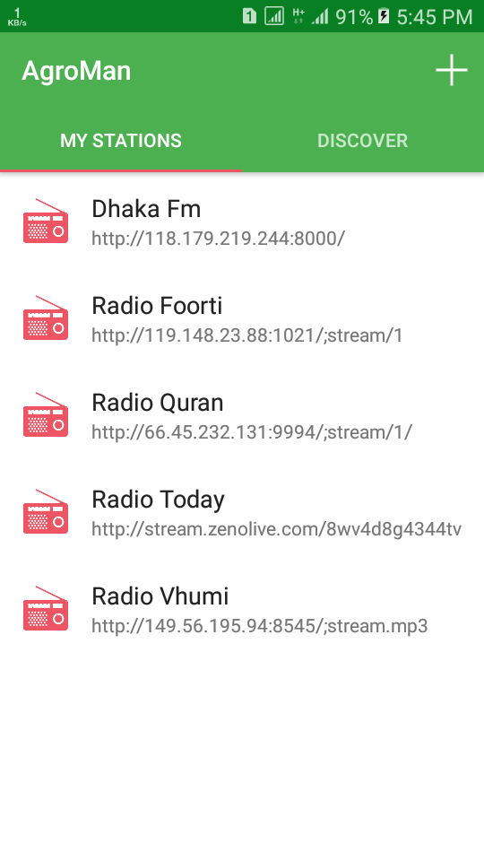
Social help

Slide 14
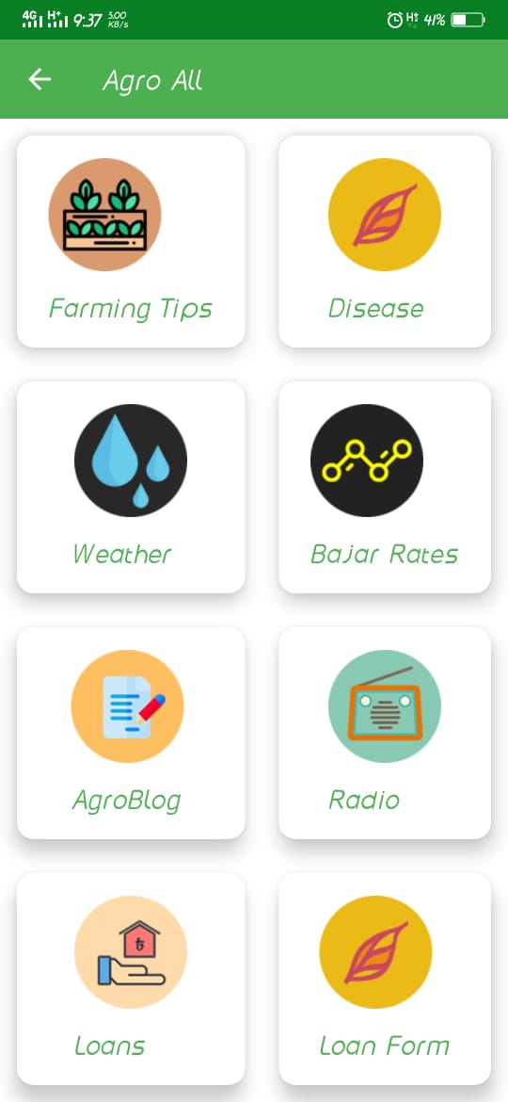
Farming tips

Slide 15
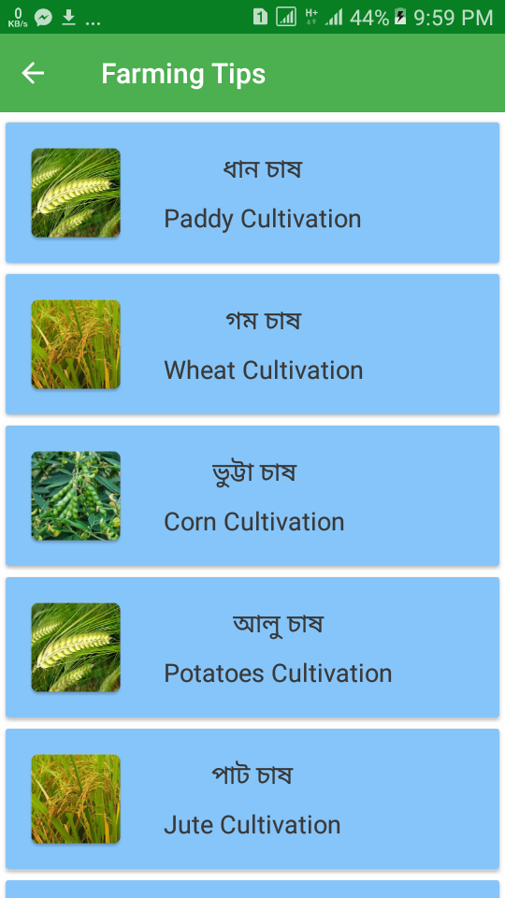
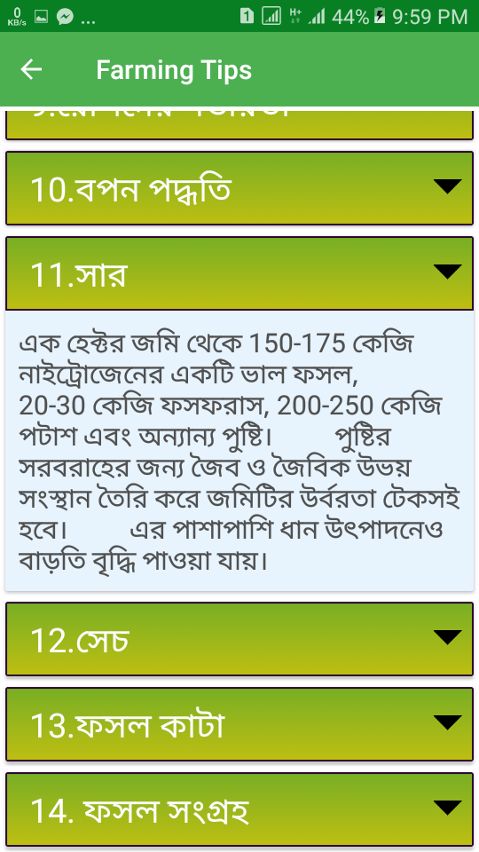
Farming Tips

Slide 16

Agricultural
Site

Slide 17
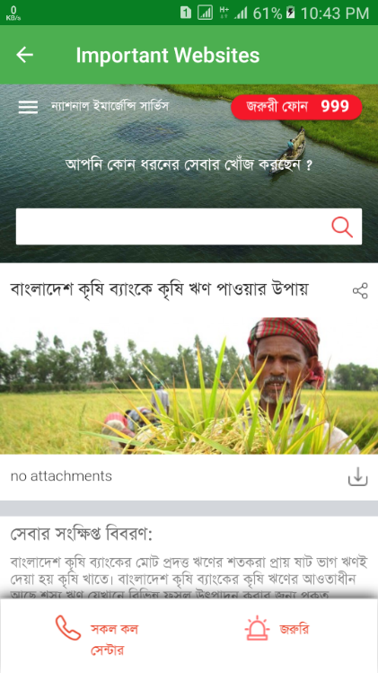
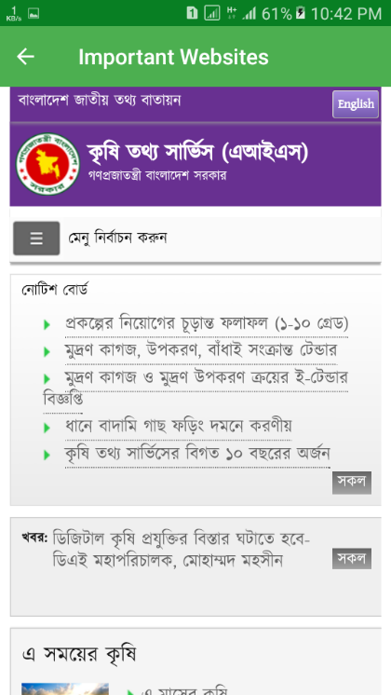
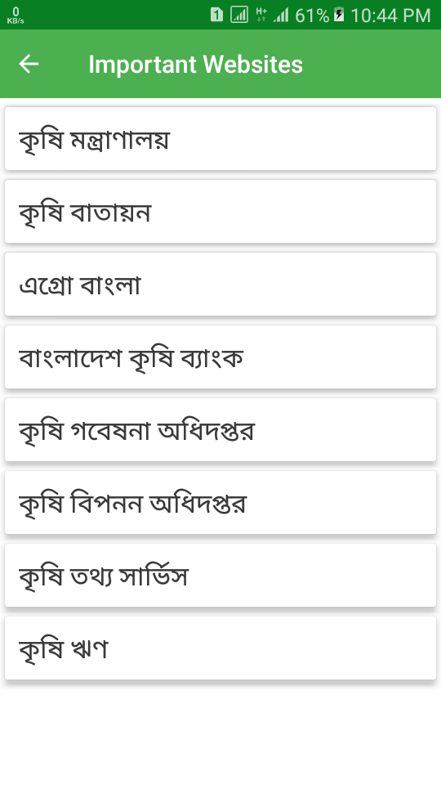

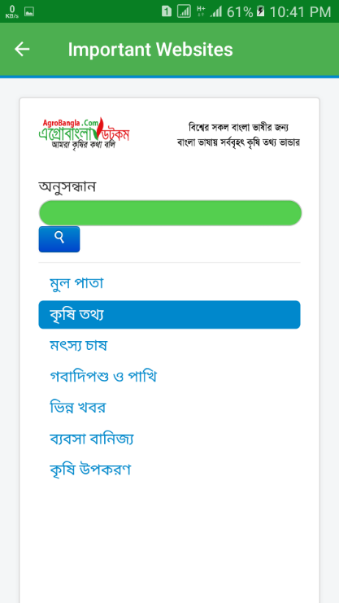

Slide 18

Future aspect of AgroMan

Slide 19
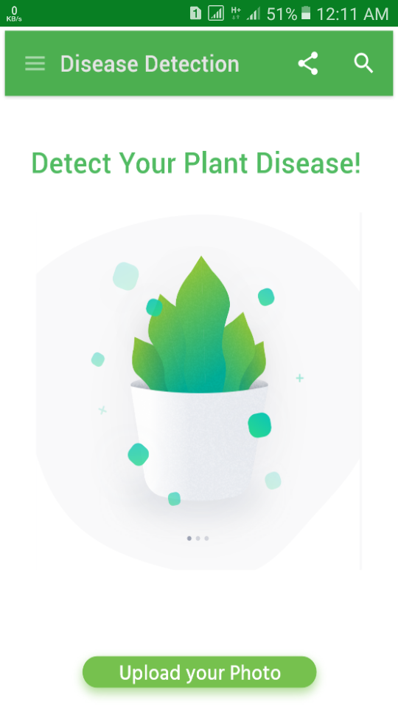
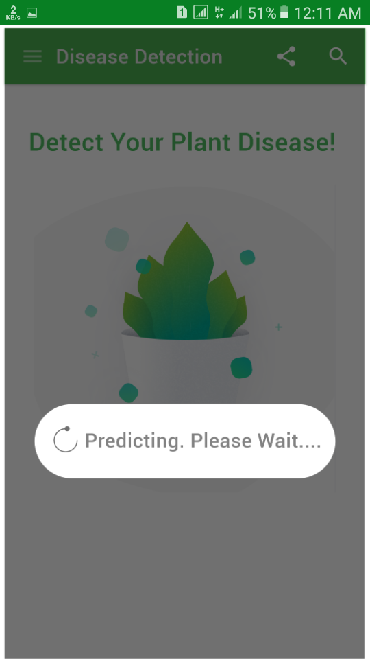
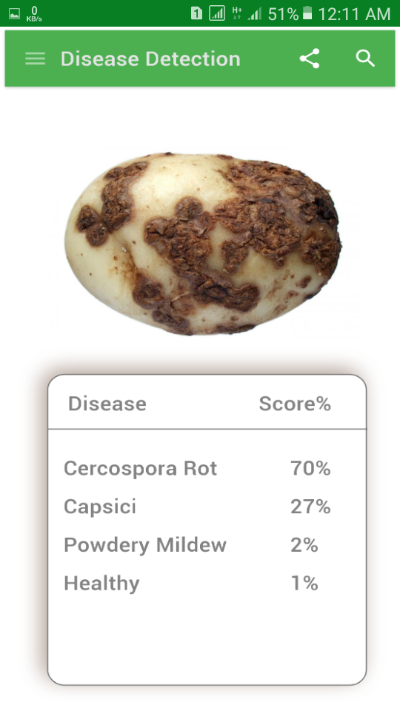
Artificial
intelligence
Use of

Slide 20
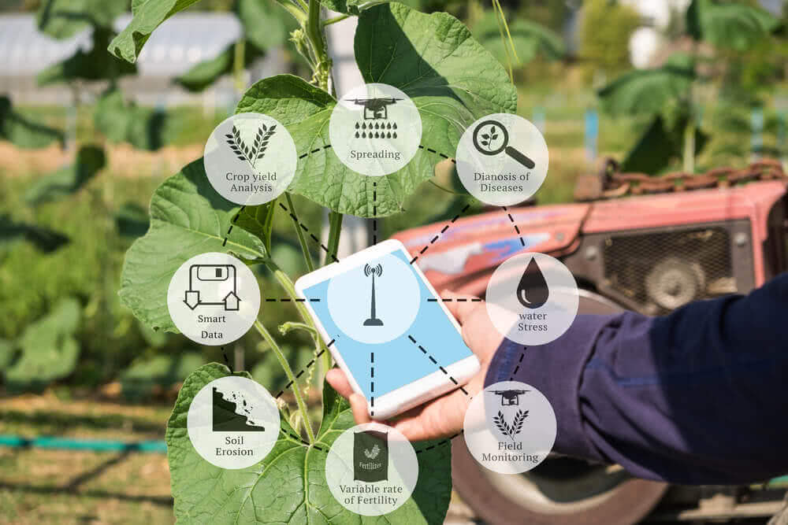
Future aspect of AgroMan

Slide 21

Presented by
Md. Jahed Hossain Mirazz

